Slide 1
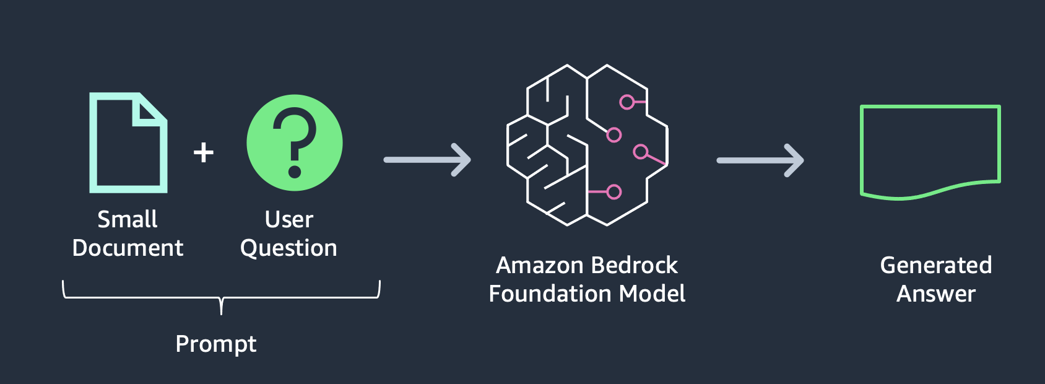

Slide 2




RAG – Retrieval Augmented Generation
1
2
3
2
3
Question + Context
LLM Endpoint
Answer
User
Context
1
Retrieve relevant documents
Knowledge base
Document Store
FAQs, Wiki…
New Data
Vector DB
Embeddings Endpoint
Notes:
An Open book exam

Slide 3



RAG 솔루션의 아키텍처 구성
배치 업데이트
문서 및 정보 벡터라이징
사내 지침, 규정, 매뉴얼 문서
채팅 History & 사용자 프로파일
권한/레벨 및 로그 관리
1
5
2
애플리케이션
S3 Bucket
질문
4
관련 문서 및 정보 검색
매출 정보 등
3
질문 벡터라이징
6
컨텍스트 기반 답변 생성
Office, 이미지 등 텍스트 추출 서비스 이용
Language Embeddings
Model
Language Embeddings
Model
Language Generating LLM (seq2seq)
101010..1
101010..1
101010..1
7
답변 전송
벡터 데이터베이스

Slide 4


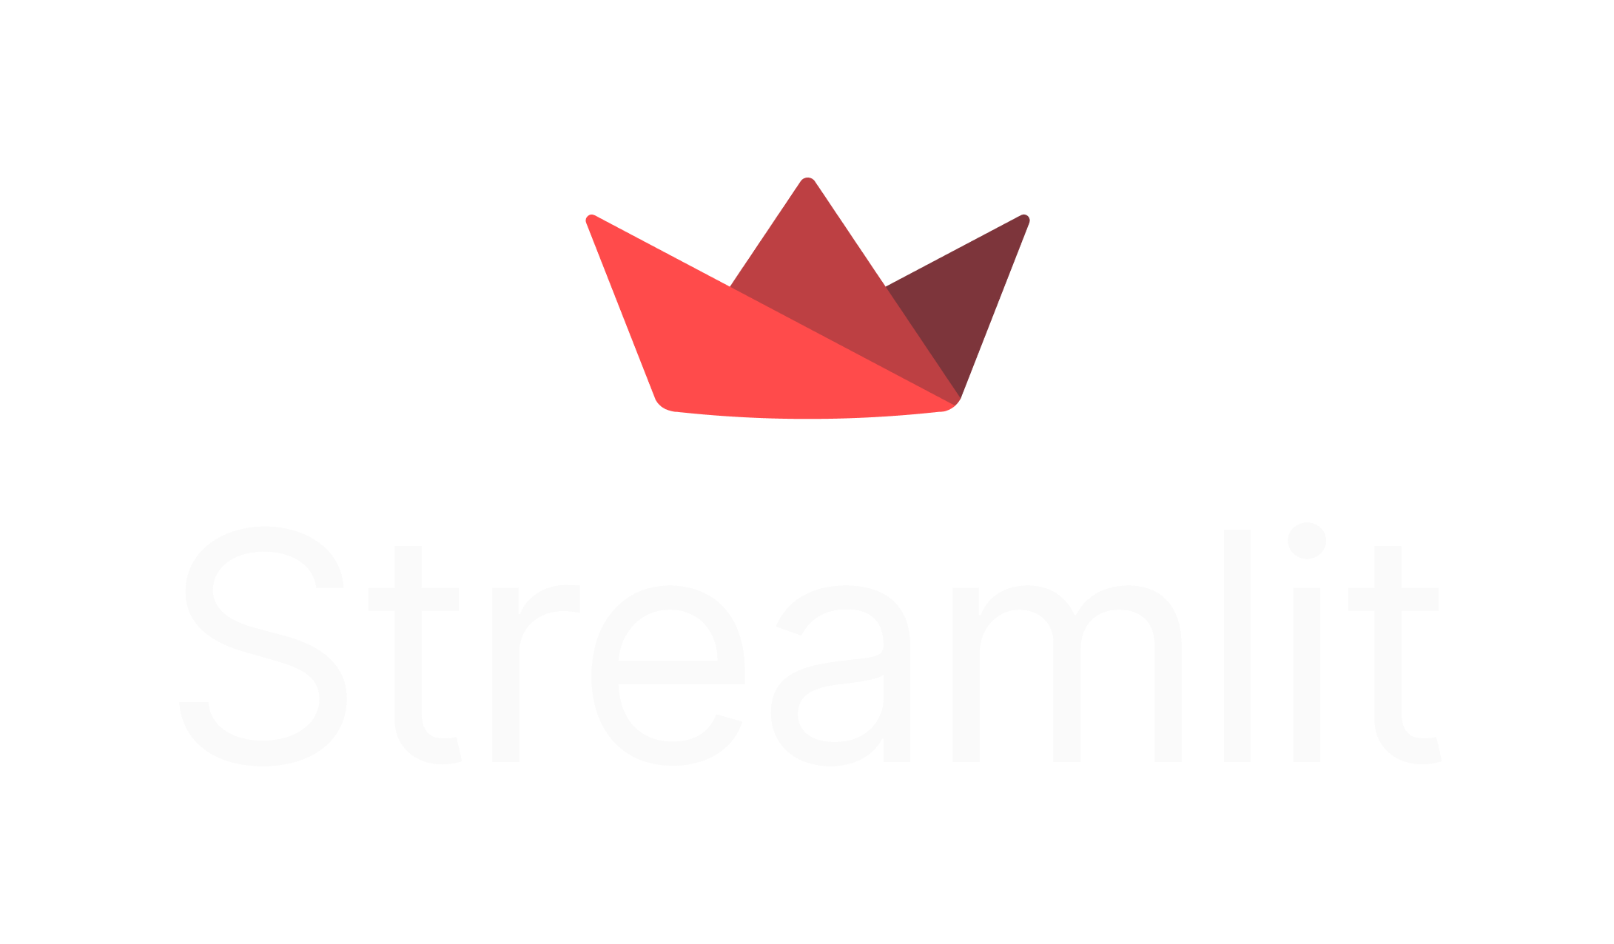


PoC 제안
* 검색 및 결과 추출을 위한 Semantic 검색에 Amazon Kendra 이용
AWS Cloud
Query + Context
(검색 결과)
GenAI 애플리케이션
(Python)
Amazon Bedrock
(Claude)
User
Completion
질문
검색결과
Amazon Kendra
S3 Bucket
* Docs

Slide 5
PoC 제안
* 검색 및 결과 추출을 위한 Semantic 검색에 Amazon Kendra 이용
AWS Cloud
질문 + Schema
질문
LangChain
App
SQL
Result
Amazon Bedrock
(Claude)
User
답변
답변
SQL
Result
Tables
CSVs
Sqlite (PostgreSQL)

Slide 6
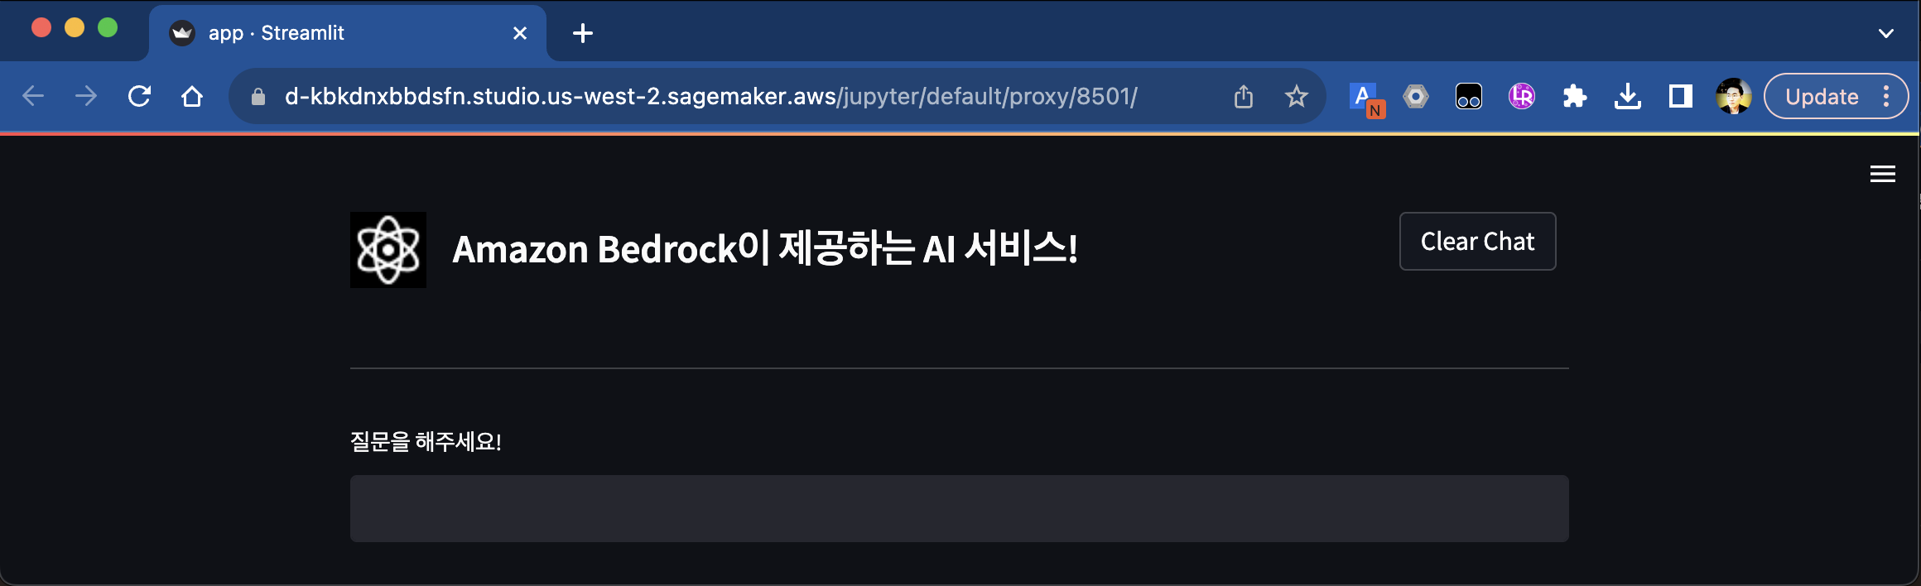

Slide 7
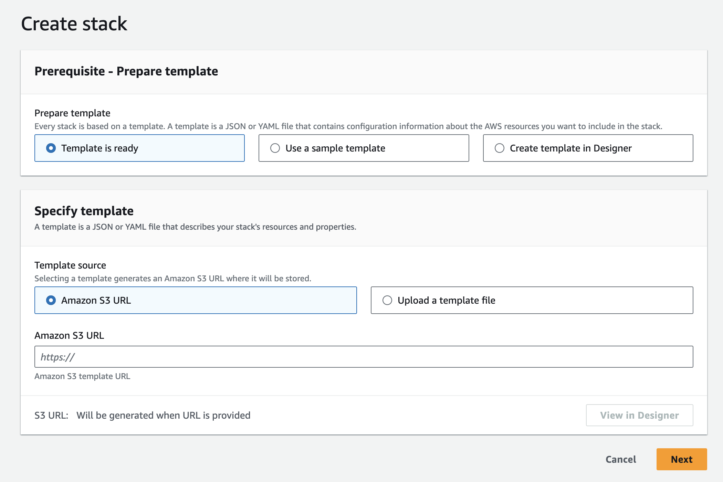

Slide 8
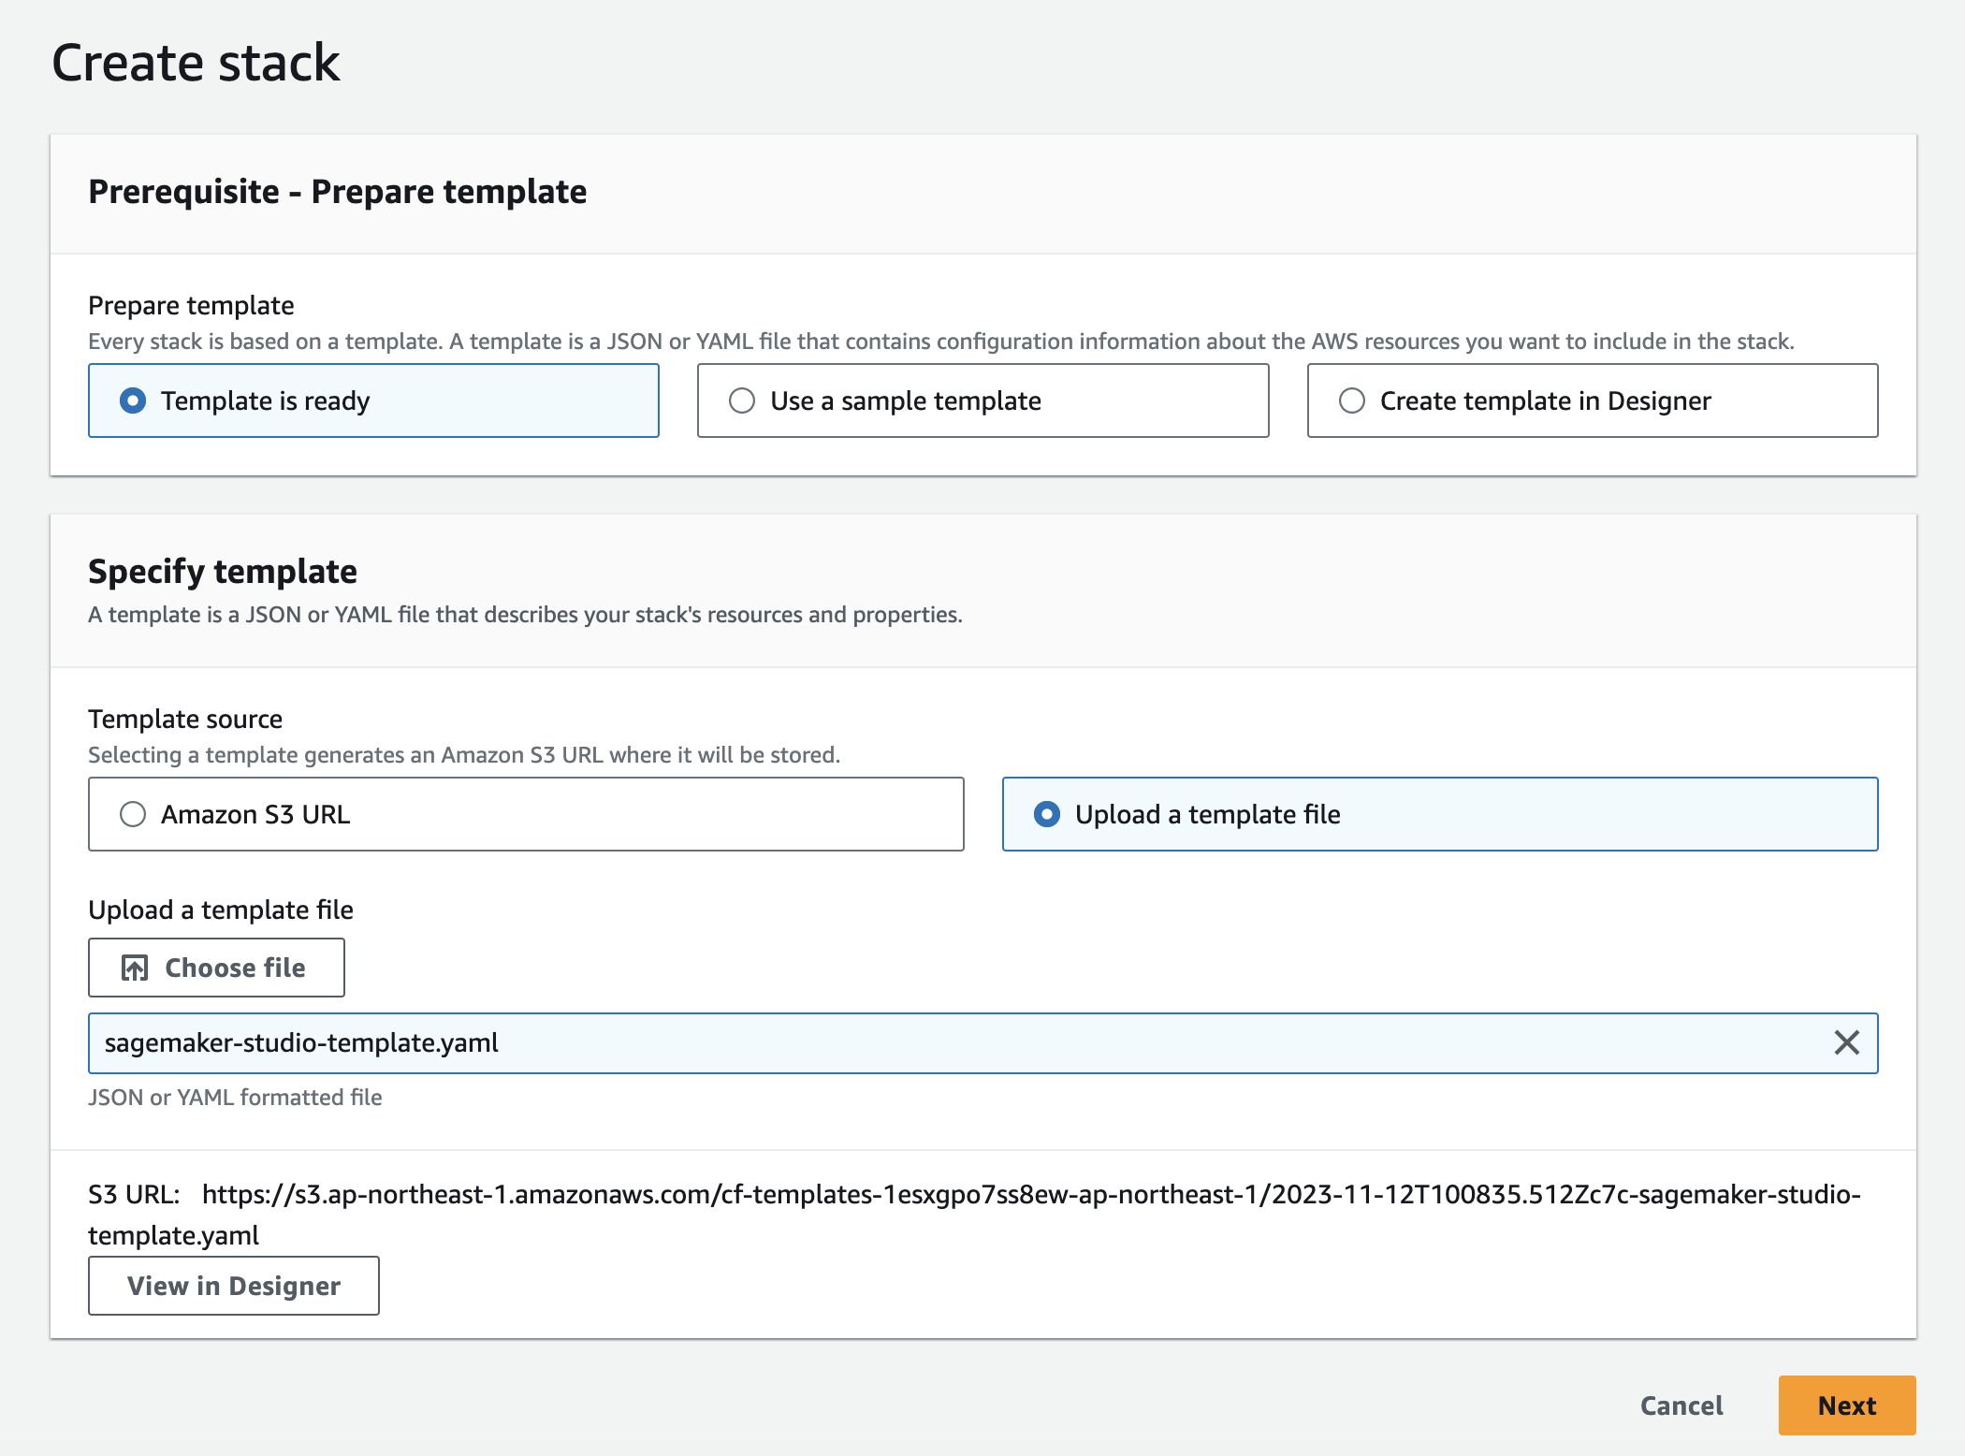

Slide 9
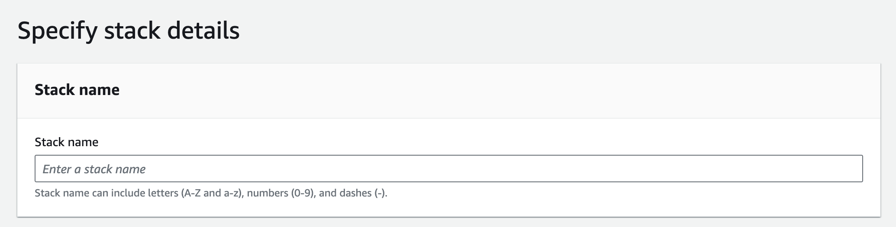
genai-workshop

Slide 10
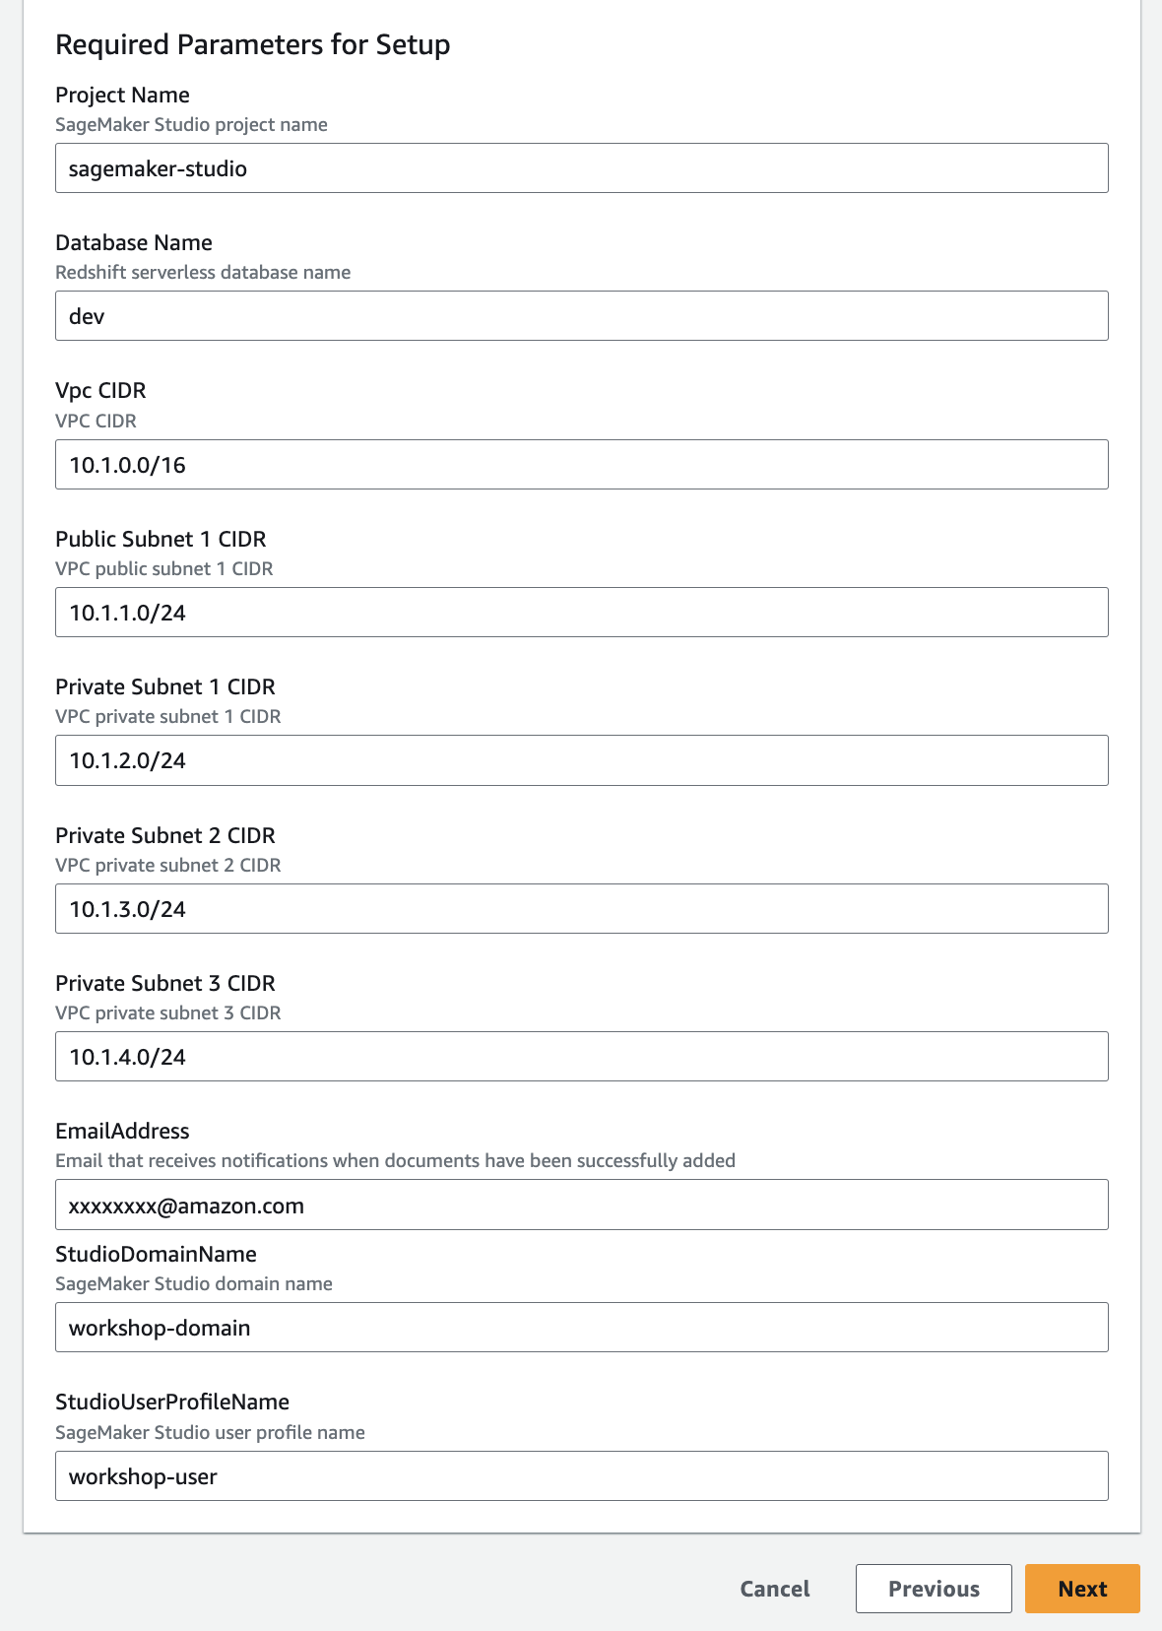

Slide 11
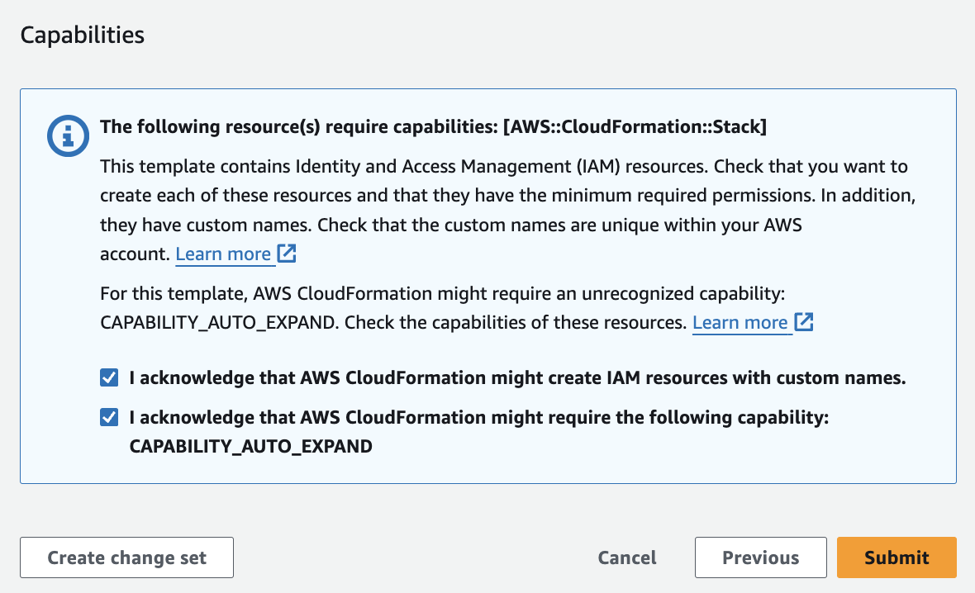

Slide 12
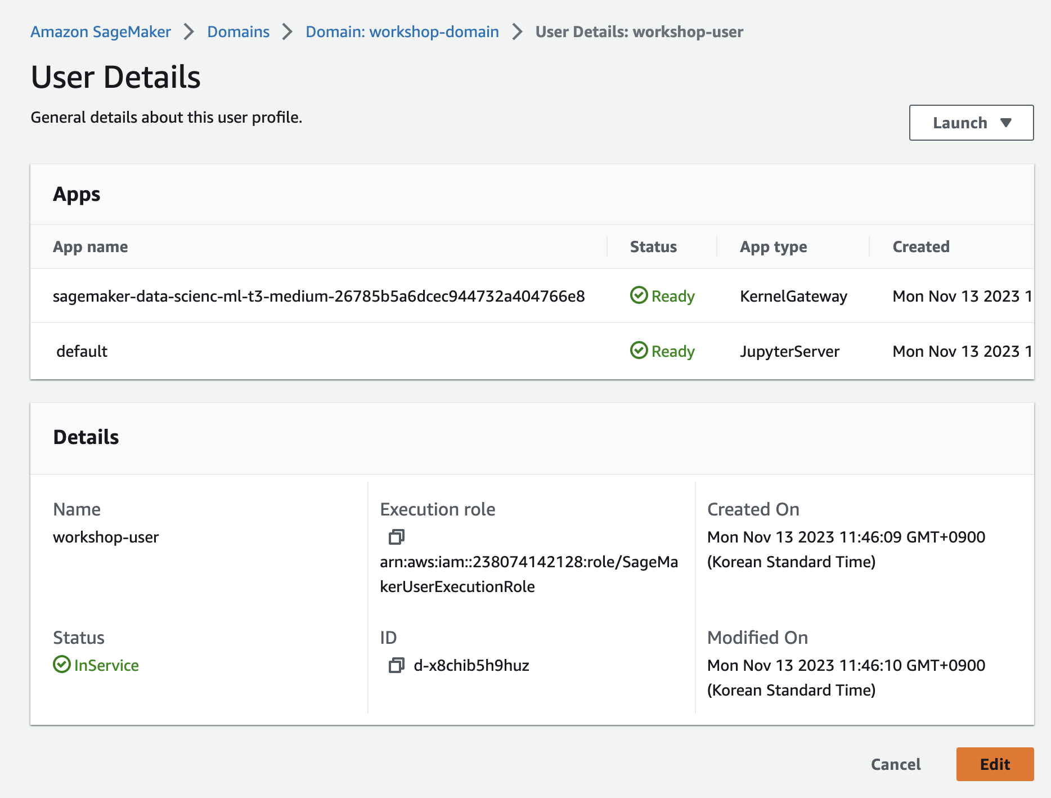

Slide 13
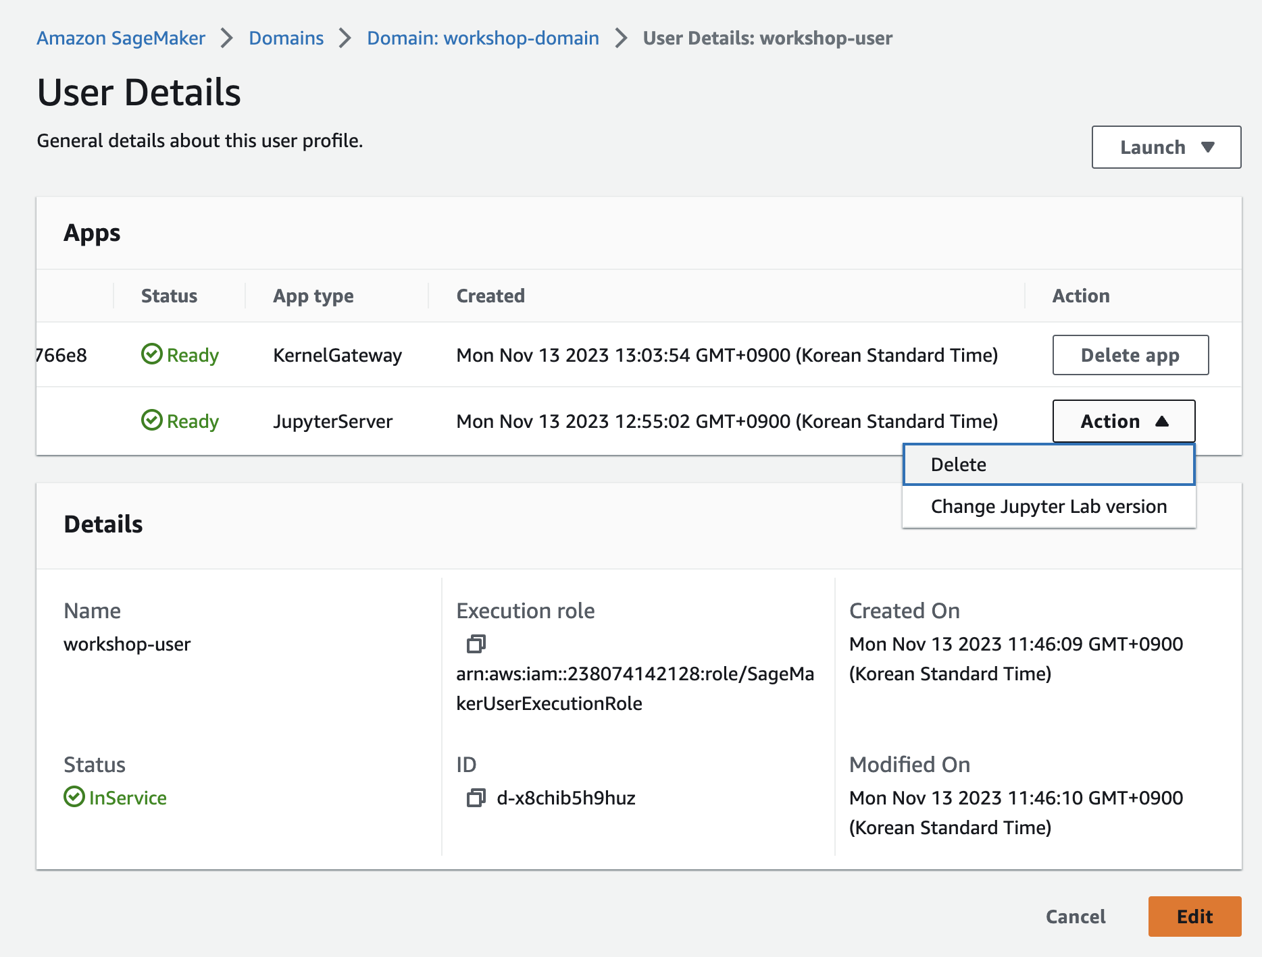

Slide 14
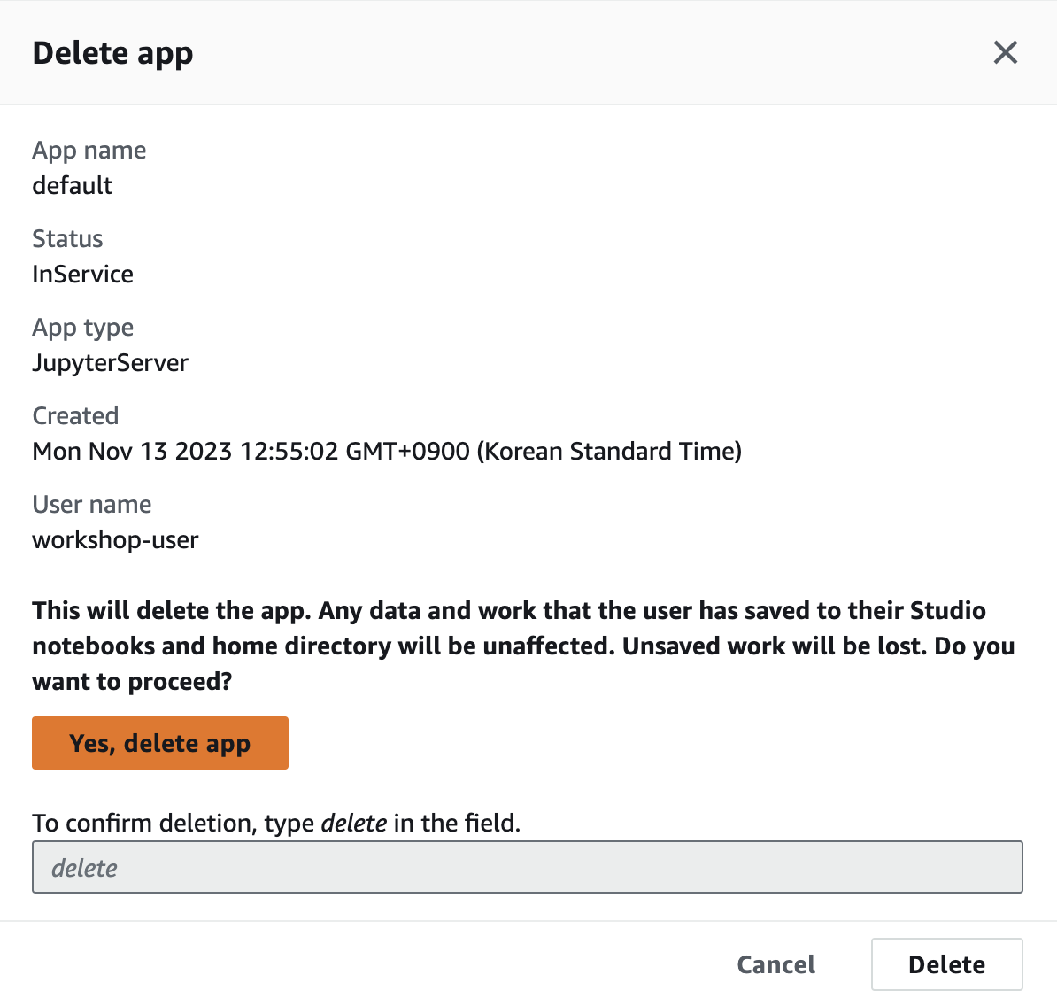

Slide 15
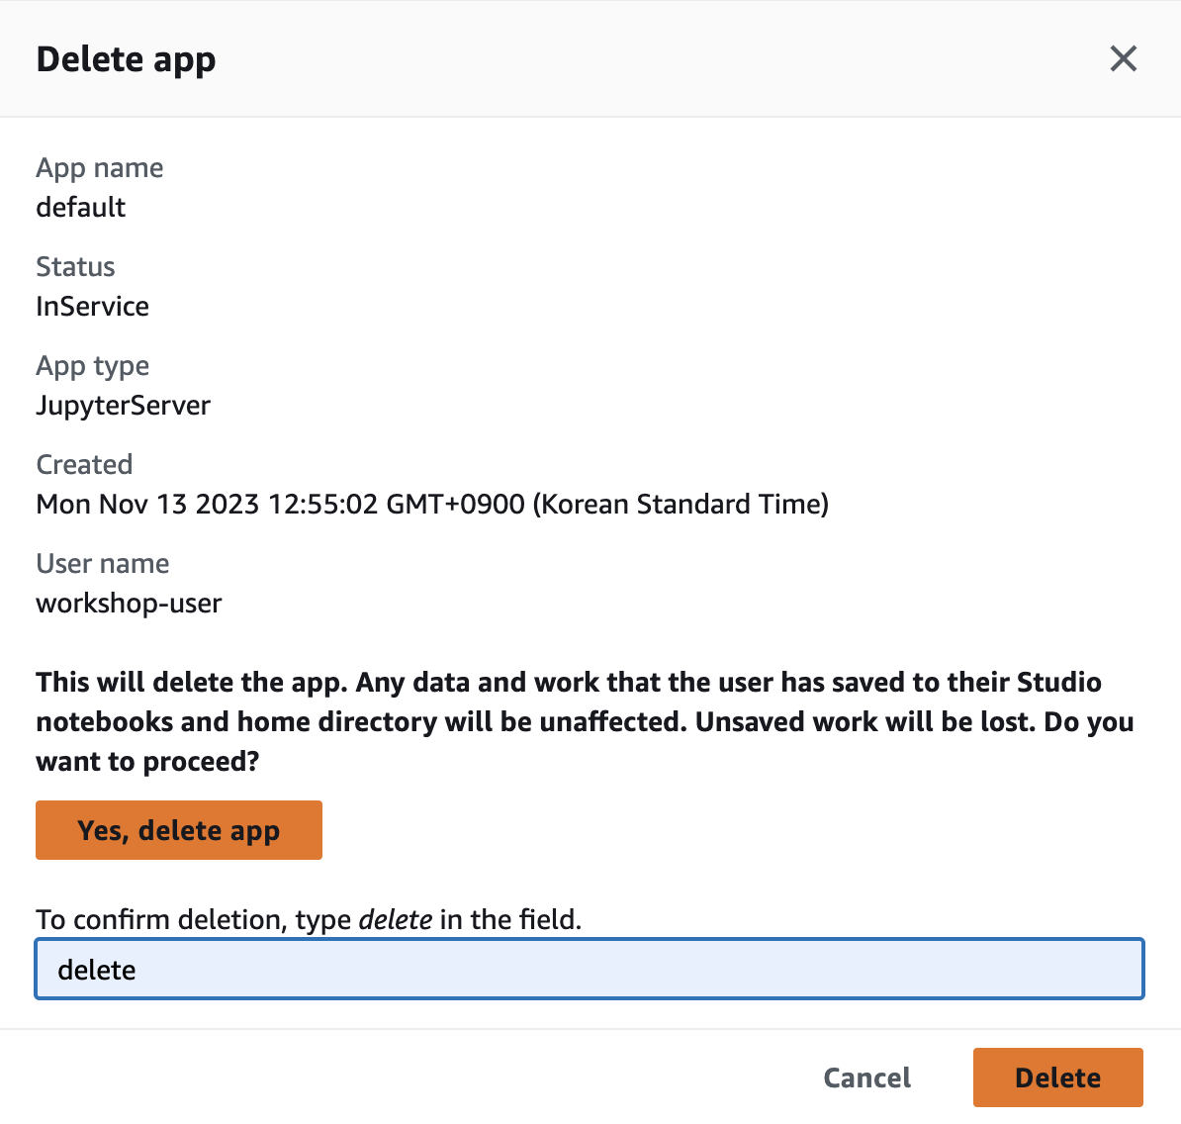

Slide 16
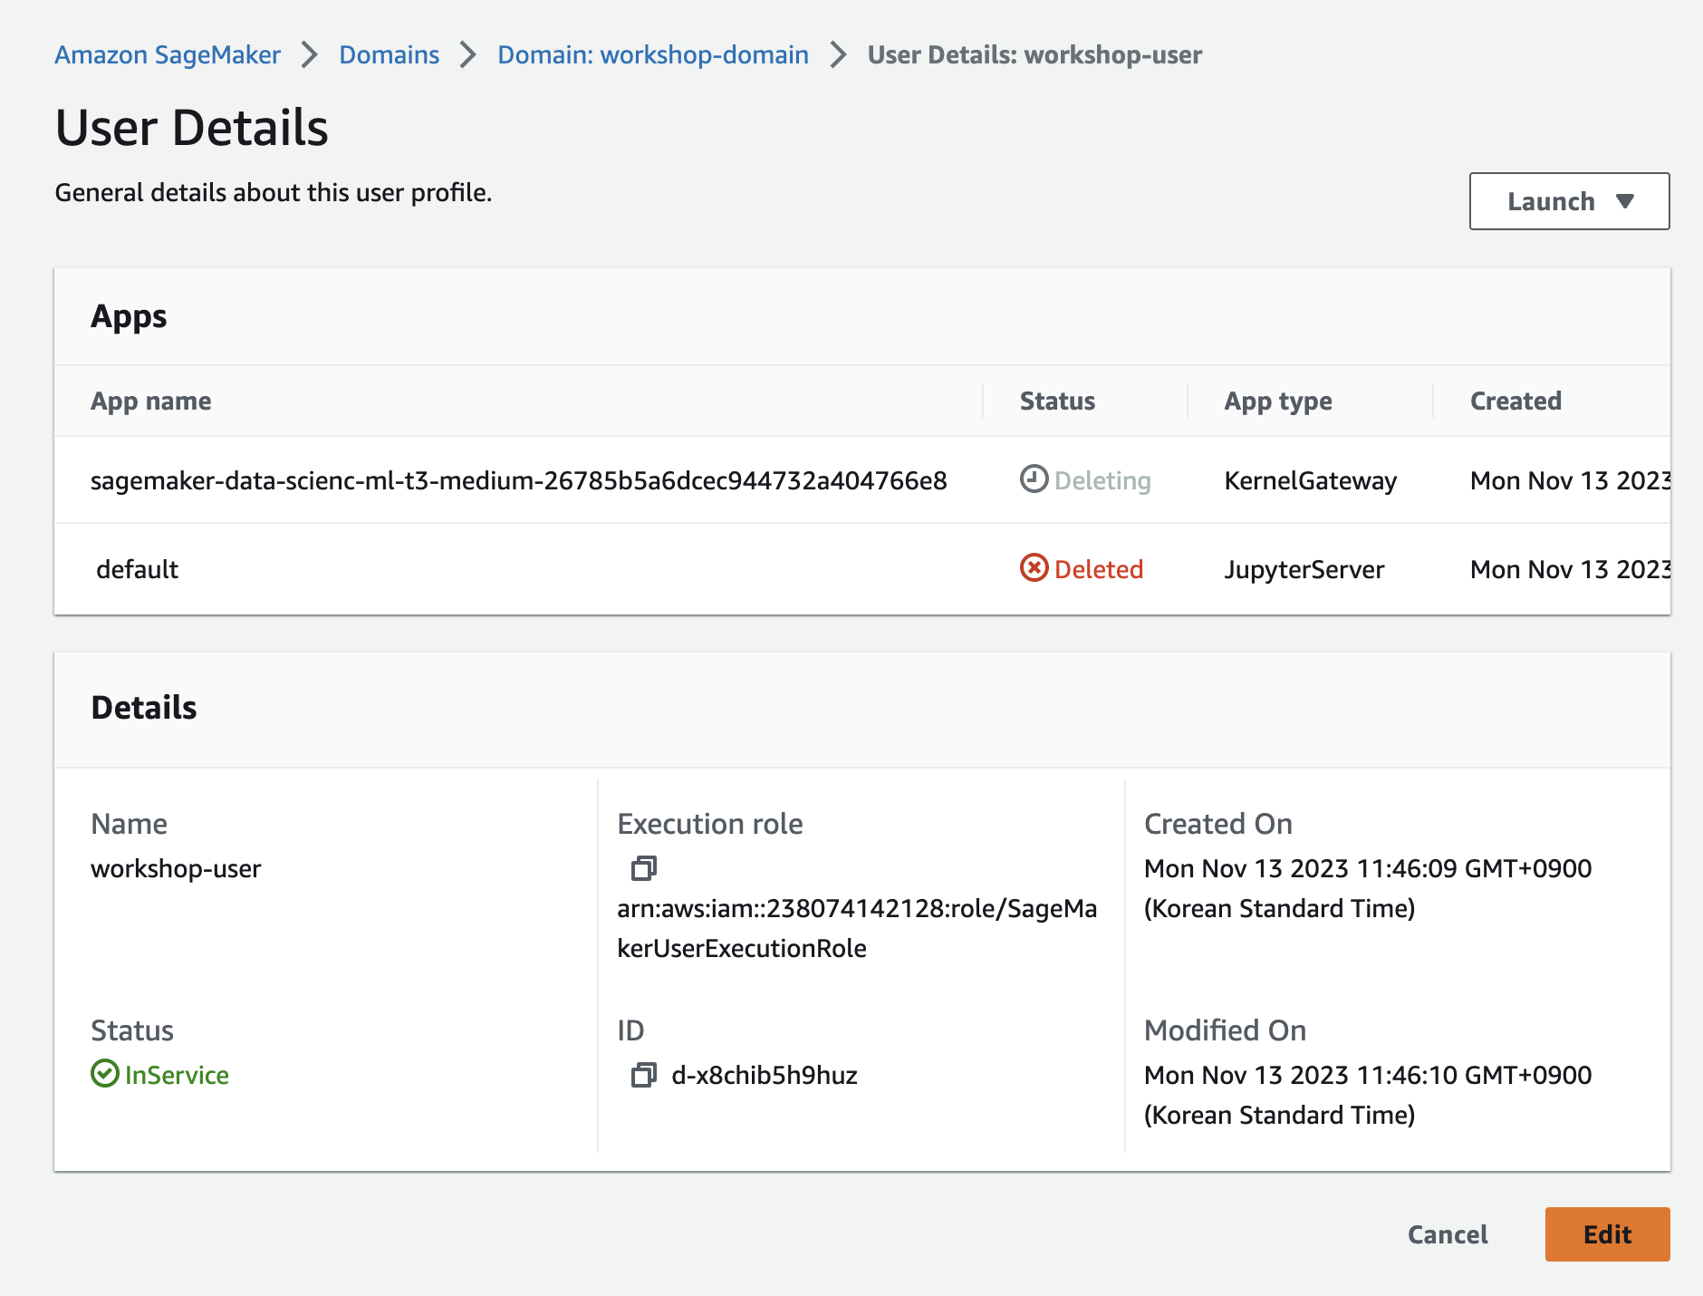

Slide 17
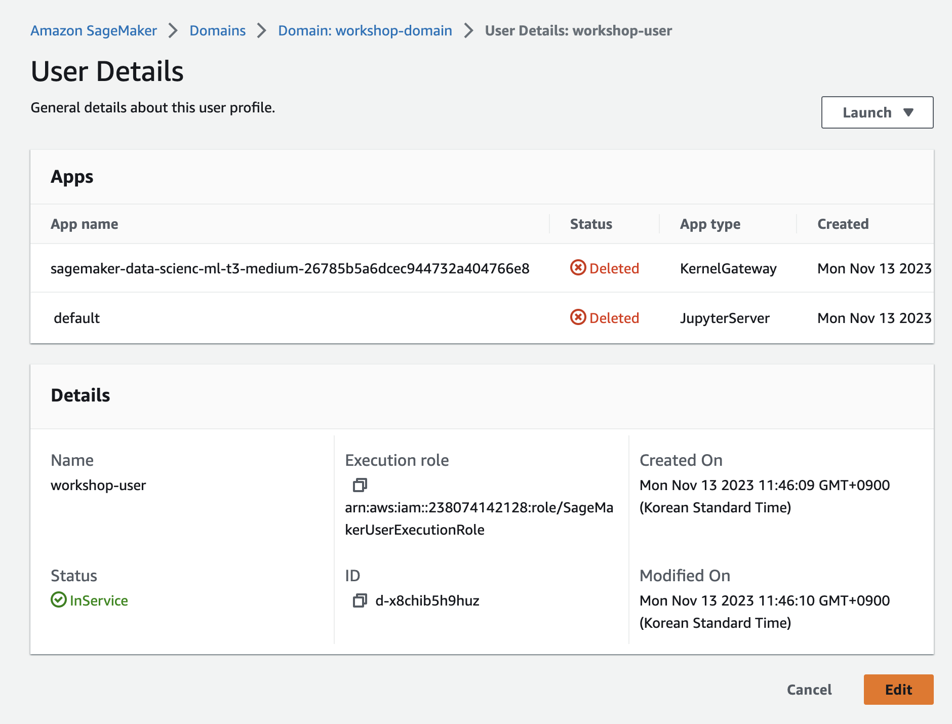

Slide 18
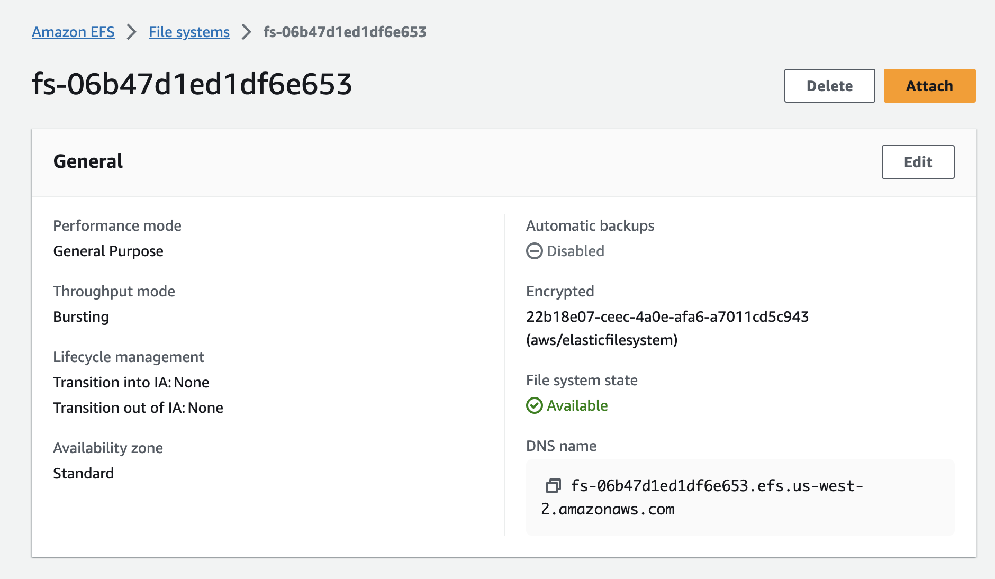

Slide 19
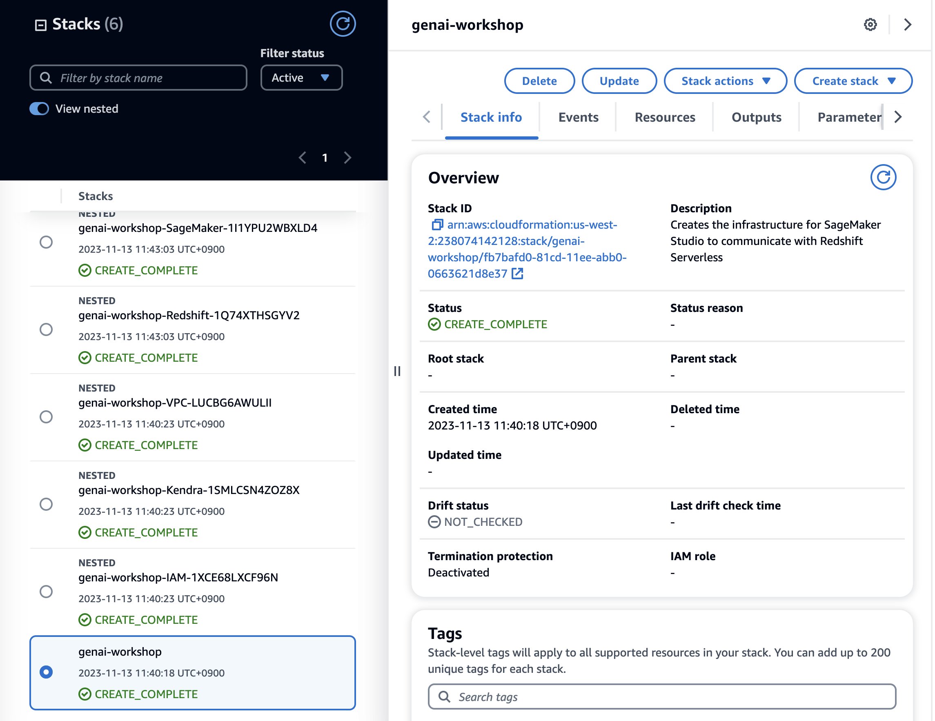

Slide 20
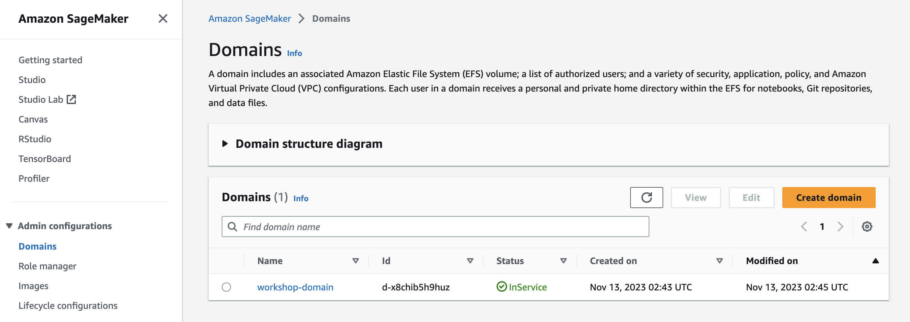

Slide 21
